Slide 1


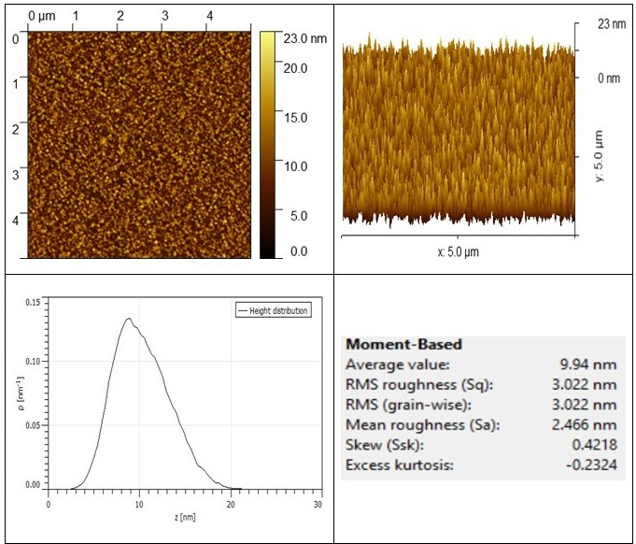
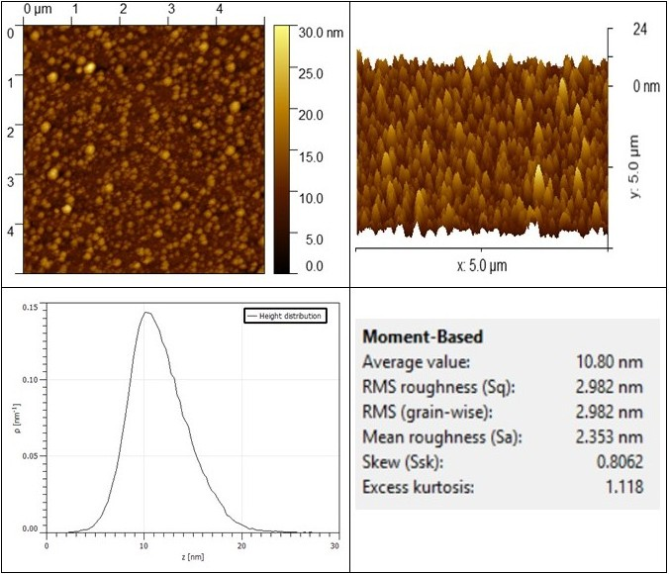
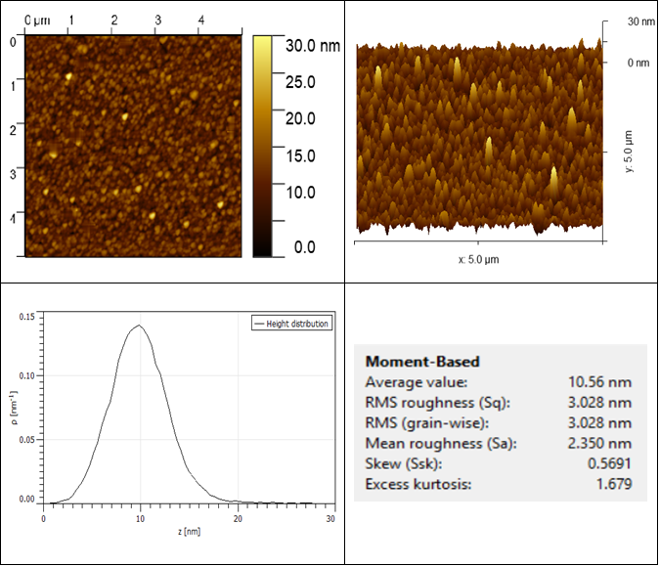
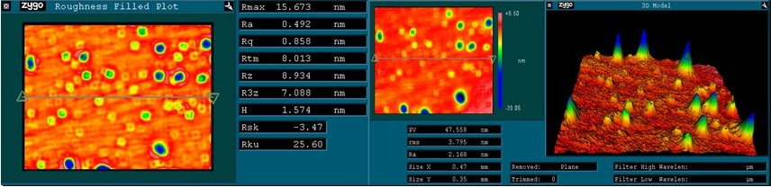
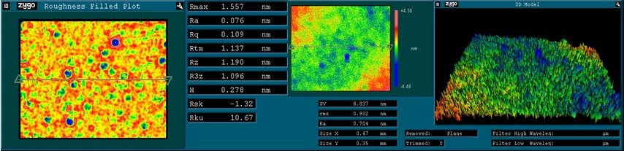
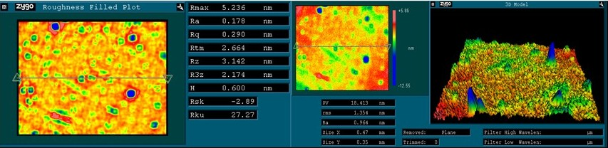
Optical and Structural Properties of TiO₂/SiO₂ Multilayer Coatings for Optical Filters Fabricated by Pulsed Laser Deposition
Hayk Hovhannisyan¹, Erik Vahanyan¹, Derenik Petrosyan¹, Petros Petrosyan², Vardan Hayrapetyan¹, Avetis Simonyan¹, Mkrtich Yeranosyan^{1,2}
¹ICNT, A.B. Nalbandyan Institute of Chemical Physics, P. Sevak 5/2 Yerevan Armenia, 0014
²Institute of Physics, Yerevan State University, ¹Alex Manukyan, Yerevan Armenia, 0025
TiO₂ և SiO₂ բարակ թաղանթների հաստությունը գնահատվել է UV թափանցելիության չափումներից՝ օգտագործելով Essential Macleod ծրագրային փաթեթի միջոցով իրականացված օպտիկական մոդելավորում: Միջին նստեցման արագությունը գնահատվել է 0,021 նմ/պուլս TiO₂ -ի համար և 0,026 նմ/պուլս SiO₂ -ի համար:
Number of pulses | TiO₂ thickness (nm) | SiO₂ thickness (nm)
100 | 3 | 2
300 | 8 | 5
500 | 11.5 | 10
700 | 12 | 20
900 | 13.5 | 25
1000 | 21 | 35
5000 | 110 | 120
10000 | 210 | 270
Average value per shot | 0.021 | 0.026

Slide 2
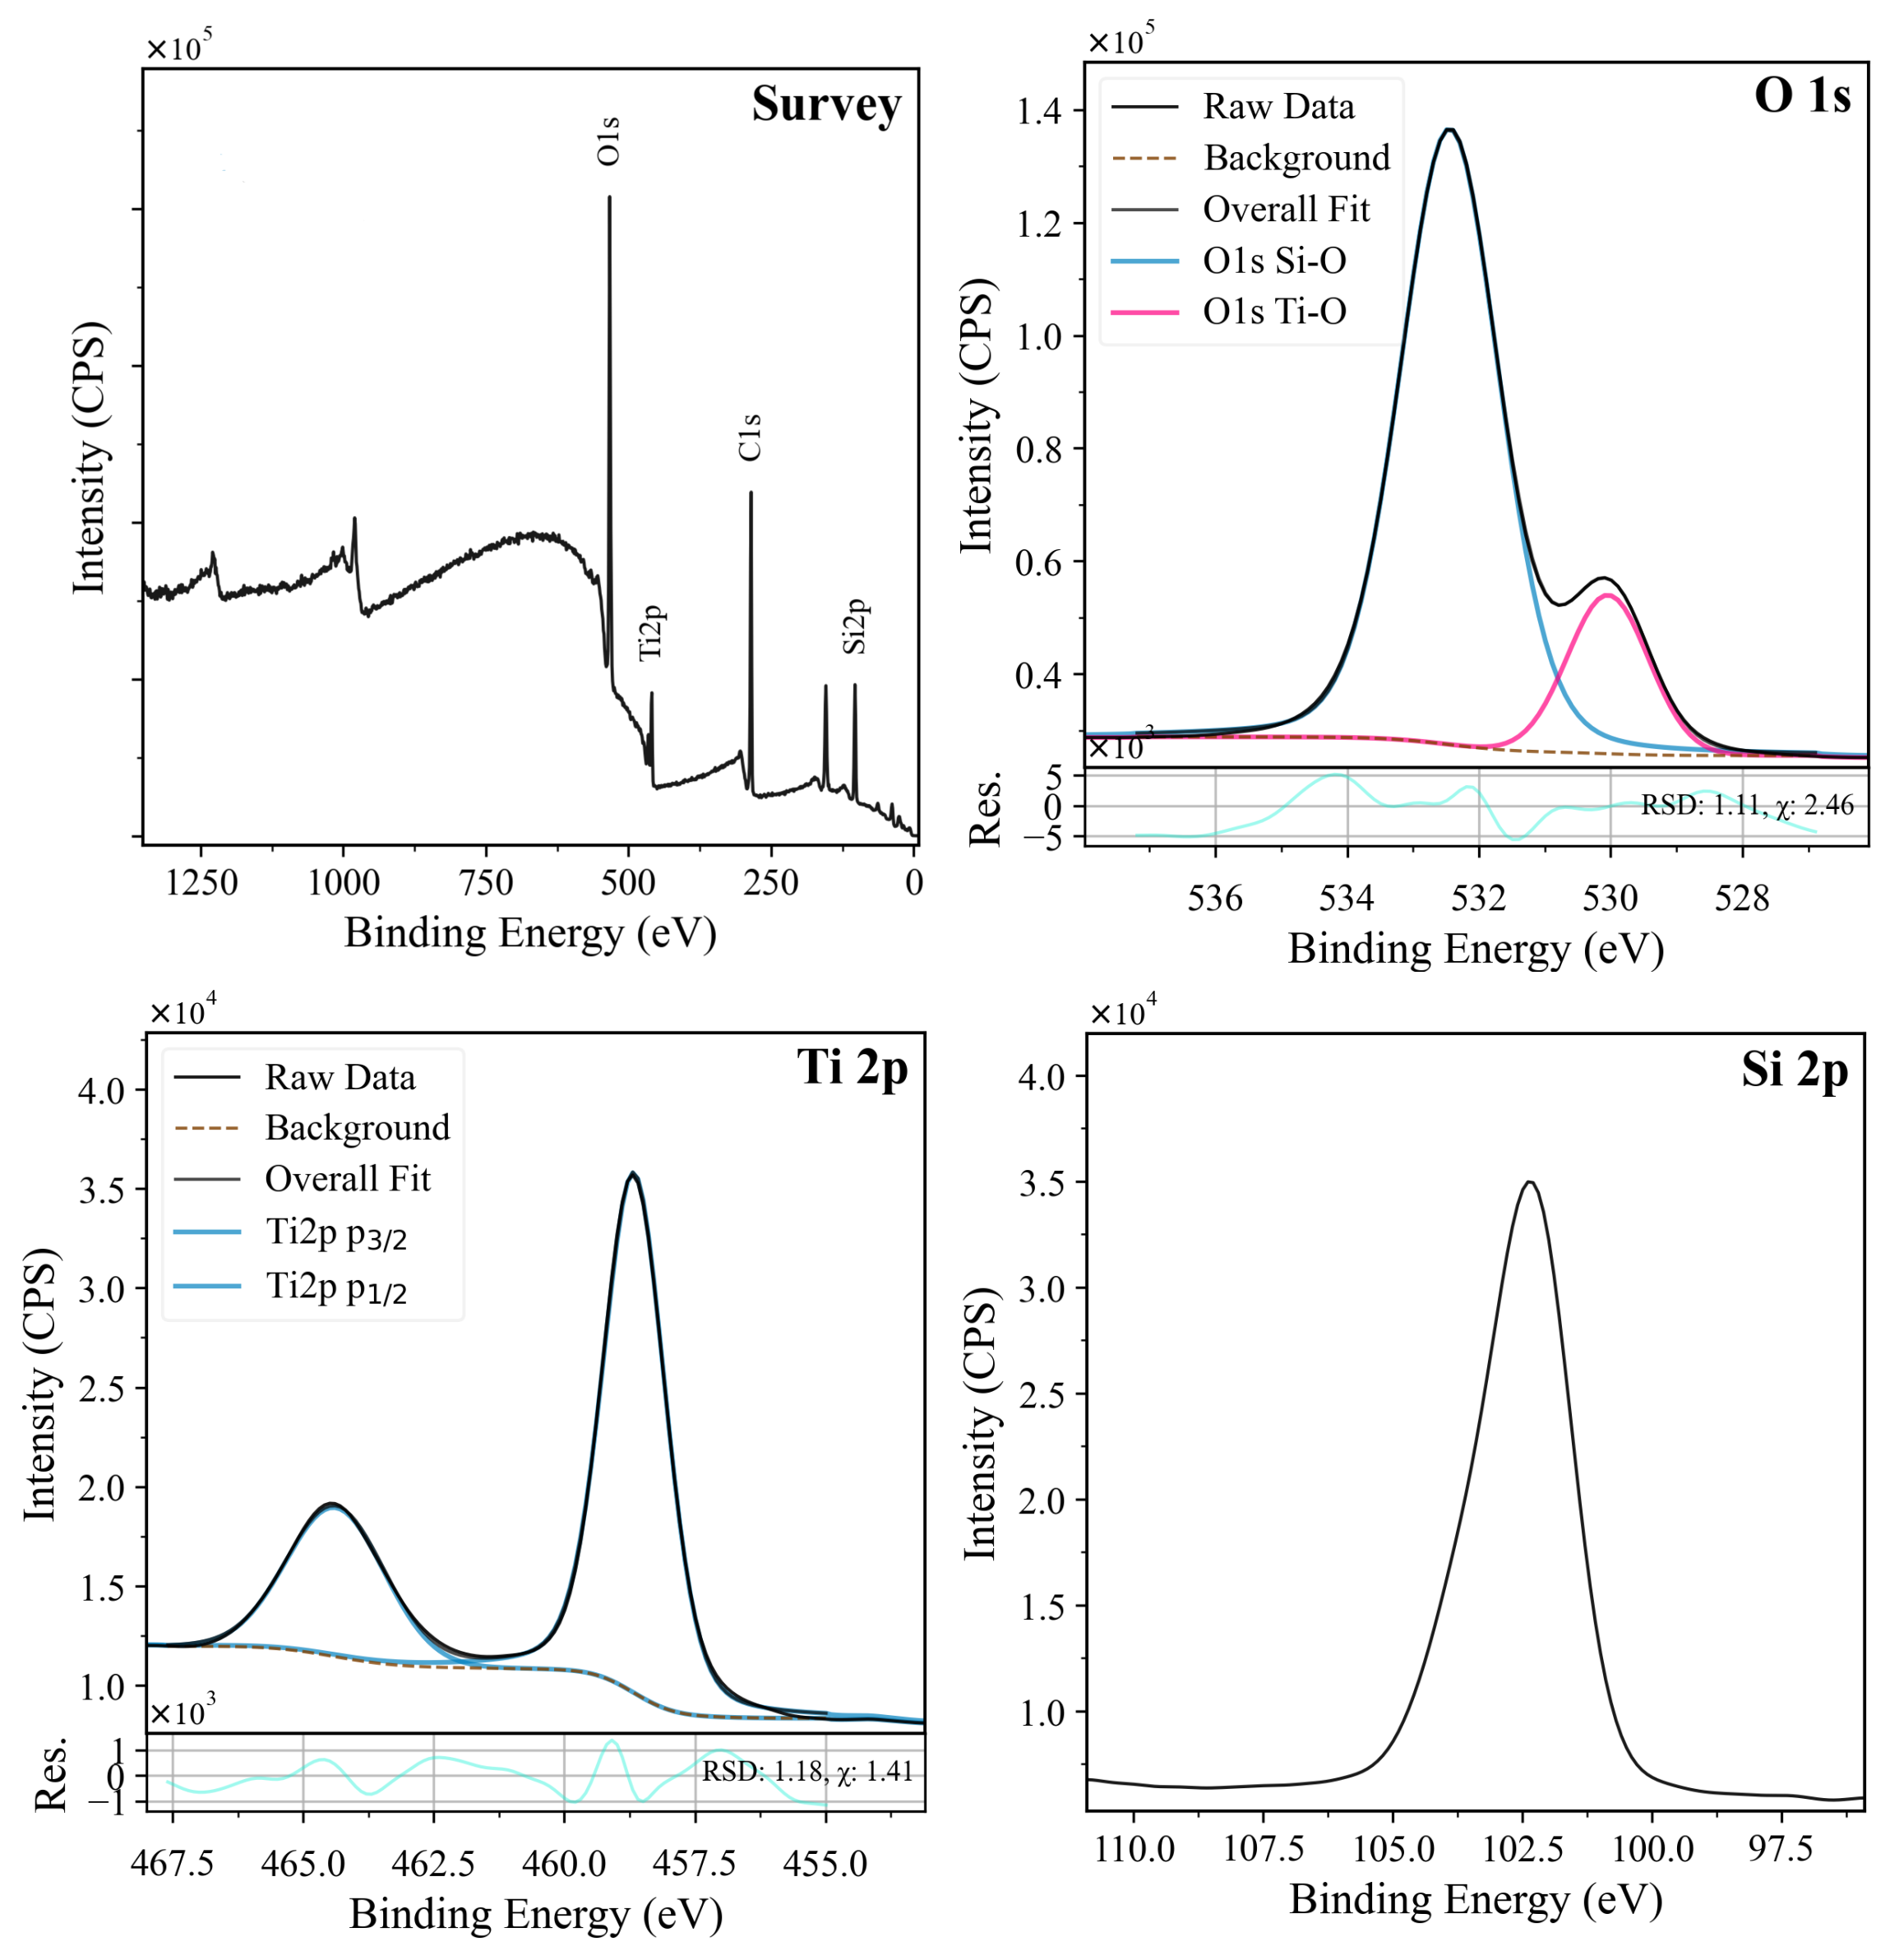
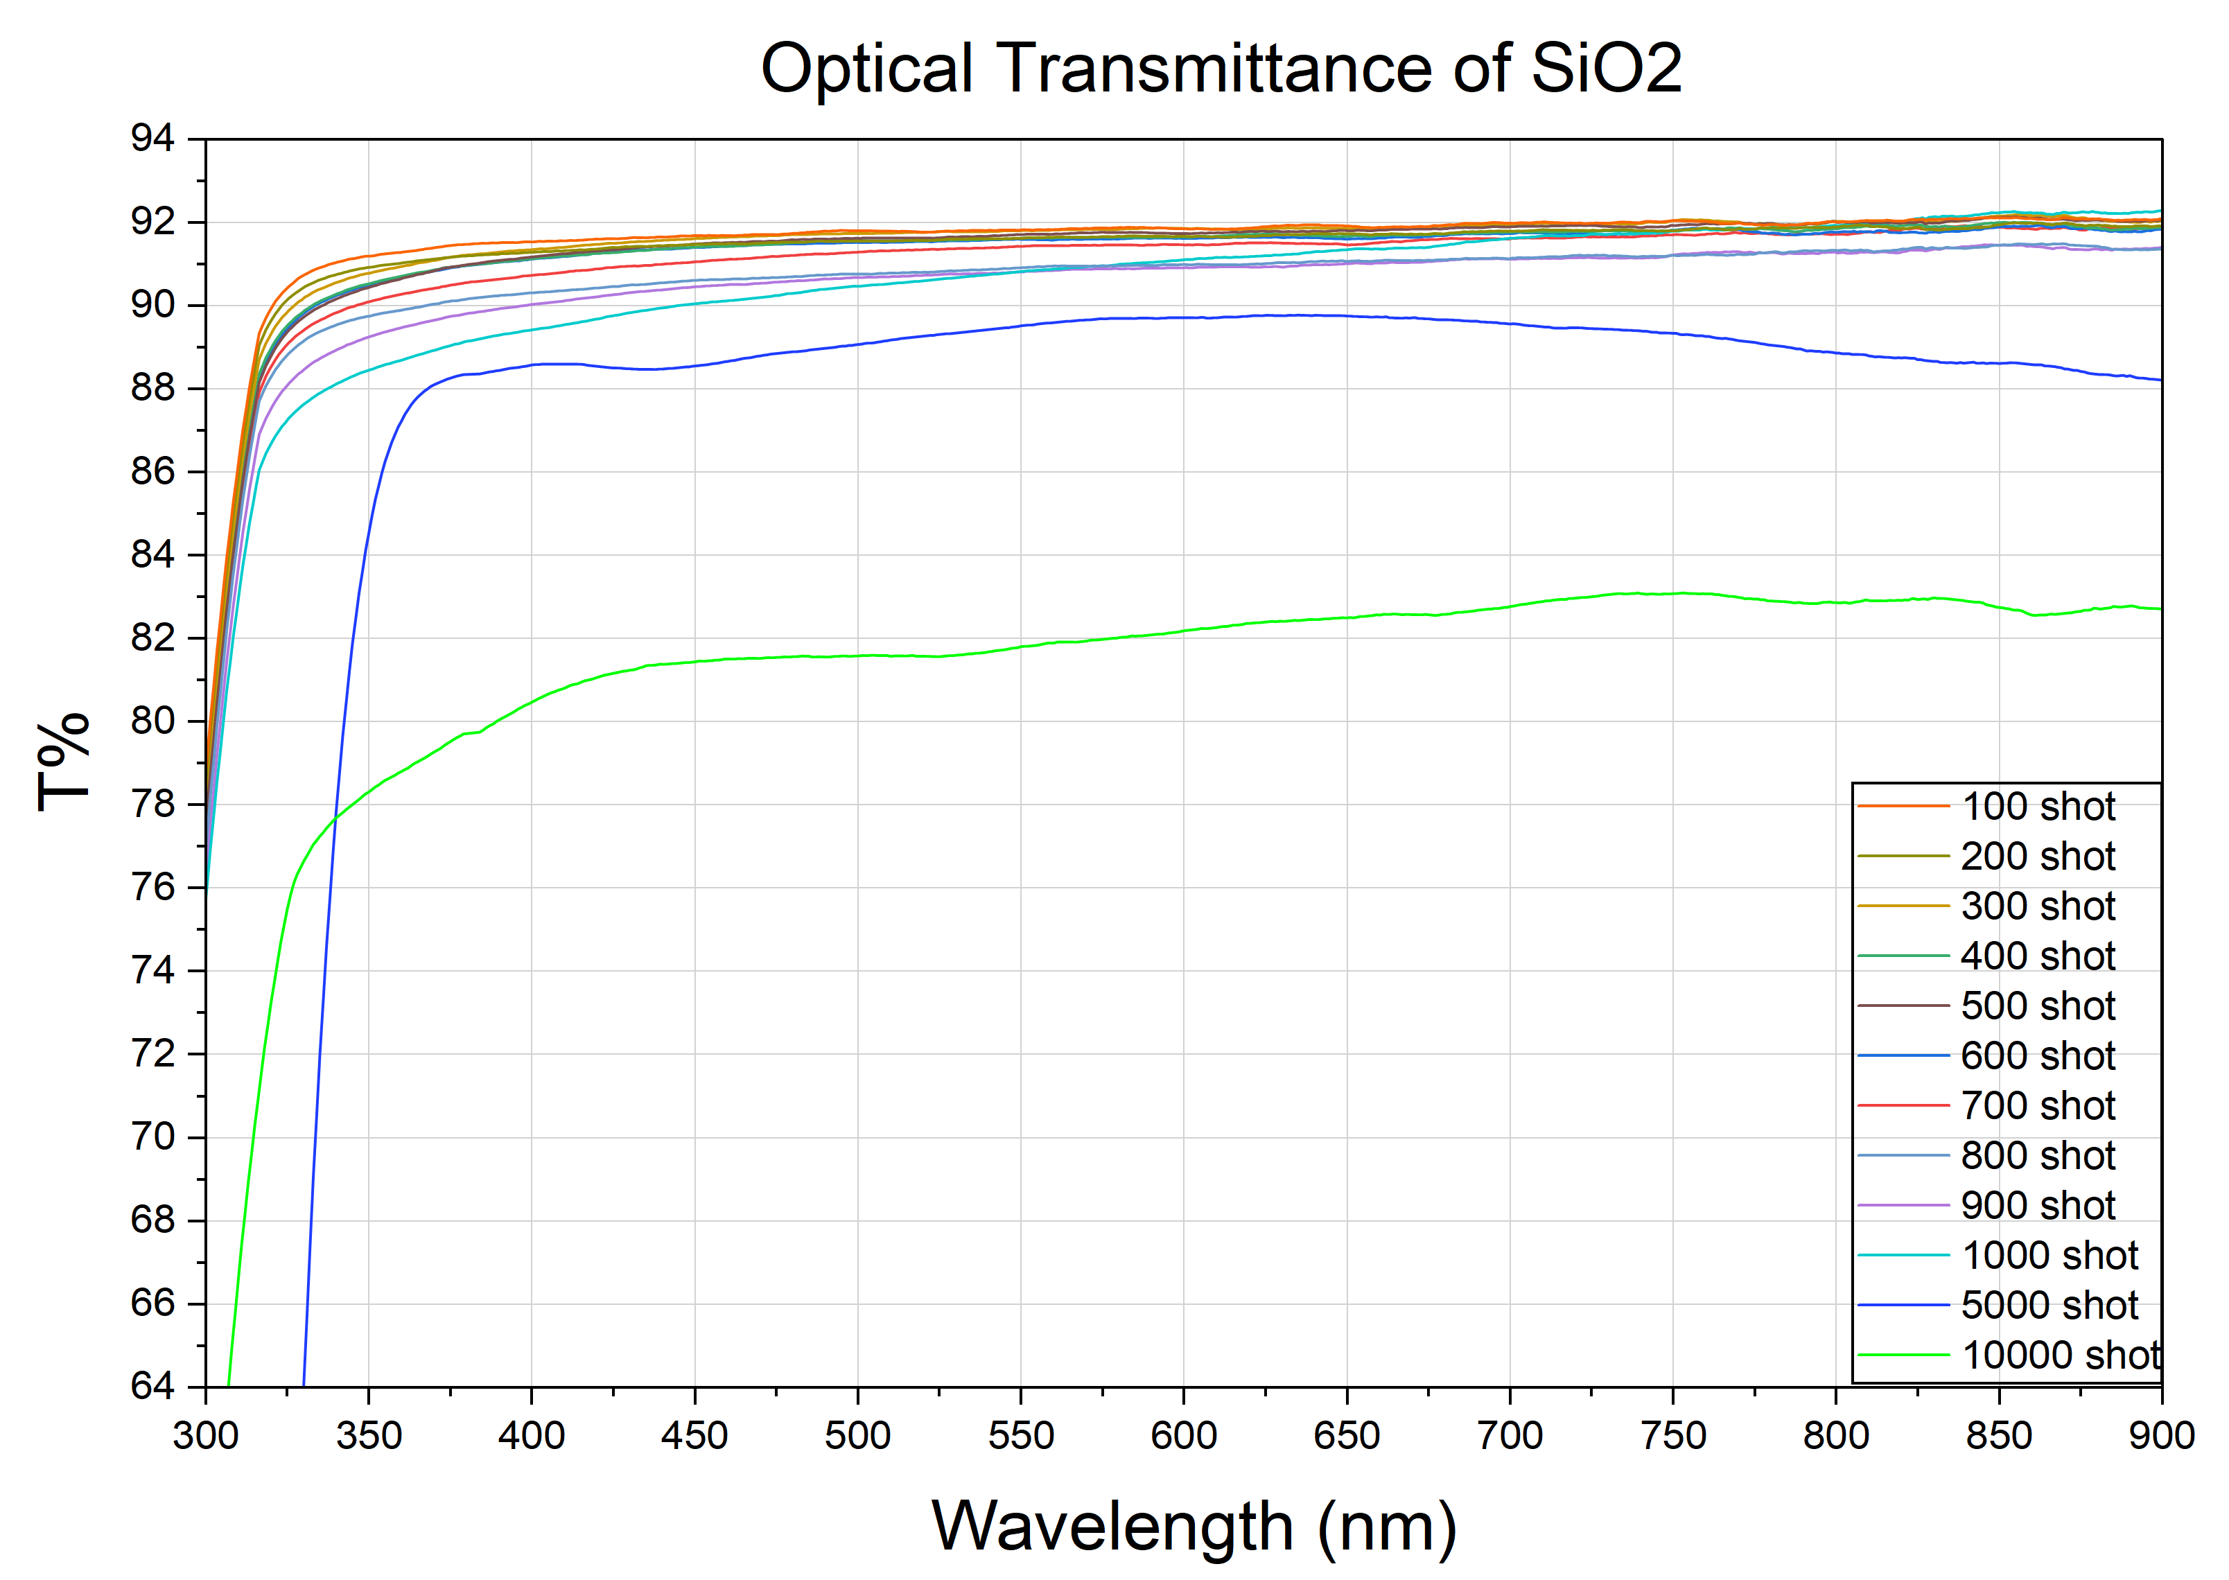
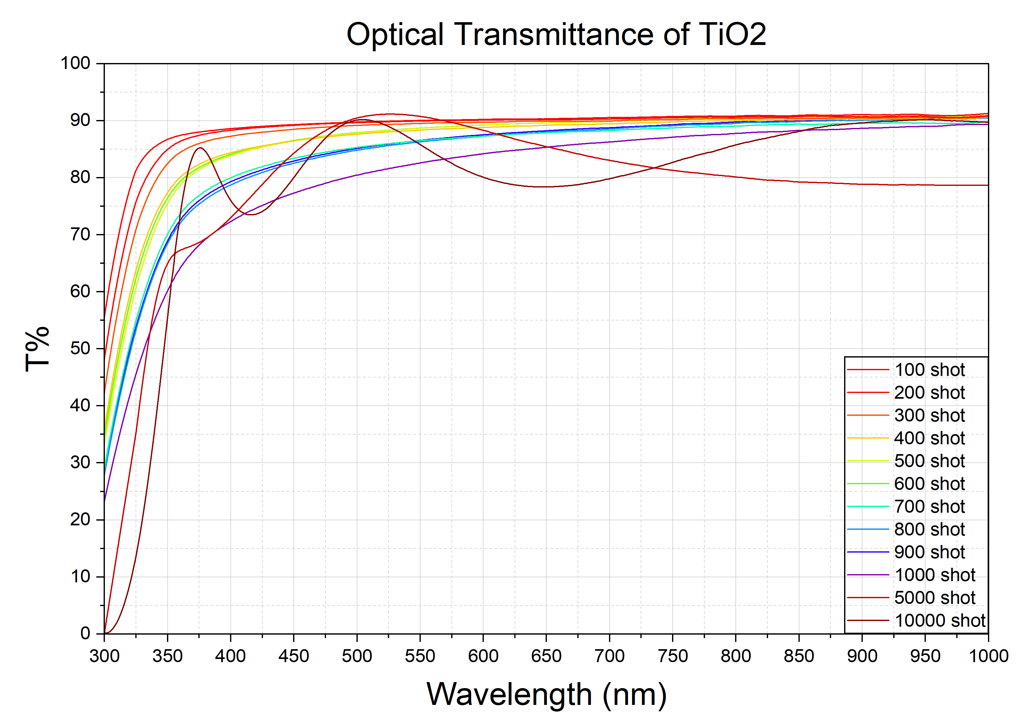
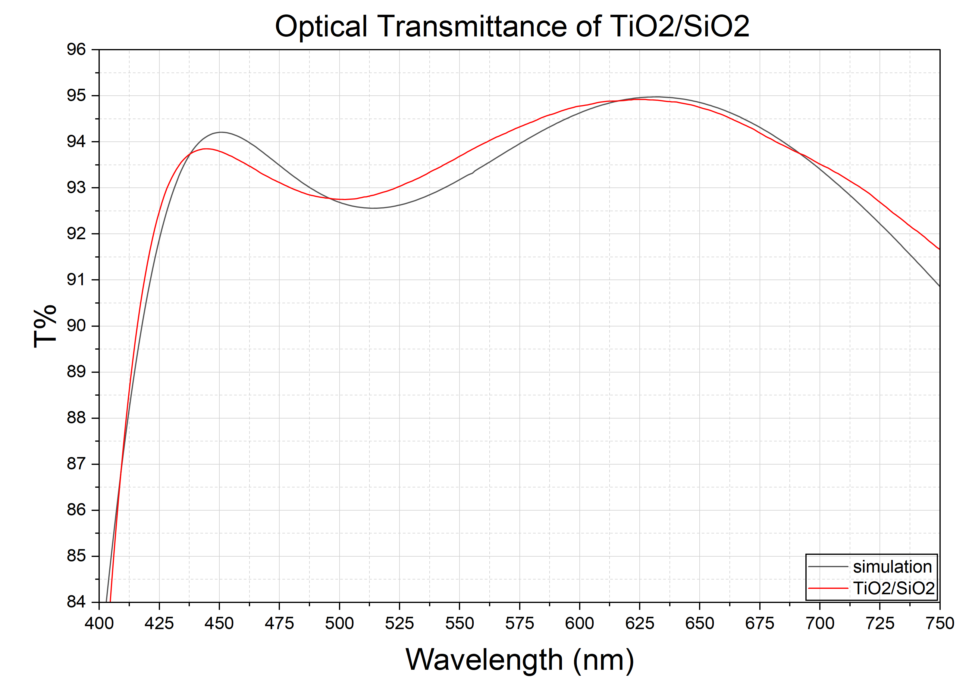
F. Gracia, F. Yubero, J.P. Holgado, J.P. Espinos, A.R. Gonzalez-Elipe, T. Girardeau, SiO2/TiO2 thin films with variable refractive index prepared by ion beam induced and plasma enhanced chemical vapor depositioThin Solid Films, 500, Pages 19-26, 2006, https://doi.org/10.1016/j.tsf.2005.10.061
Mazur, M., Wojcieszak, D., Domaradzki, J., Kaczmarek, D., Song, S. and Placido, F."TiO2/SiO2 multilayer as an antireflective and protective coating deposited by microwave assisted magnetron sputtering" Opto-Electronics Review, vol. 21, no. 2, 2013, pp. 233-238. https://doi.org/10.2478/s11772-013-0085-7
Այս աշխատանքն իրականացվել է ՀՀ ԿԳՄՍՆ բարձրագույն կրթության և գիտության կոմիտեի աջակցությամբ (Հետազոտական ​​ծրագրեր № 24LCG-2J031 և 25DP-2J018):
Հեղինակները շնորհակալություն են հայտնում Երևանի պետական ​​համալսարանին (ԵՊՀ)՝ ռենտգենյան ֆոտոէլեկտրոնային սպեկտրոսկոպիայի (XPS) չափումների իրականացման համար անհրաժեշտ միջոցներ և աջակցություն տրամադրելու համար:

